Slide 1
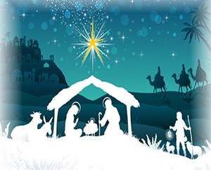
WYNIKI SzkolnEGO konkurSU plastycznEGO
NA SZOPKĘ BOŻONARODZENIOWĄ
BÓG SIĘ RODZI …

Slide 2
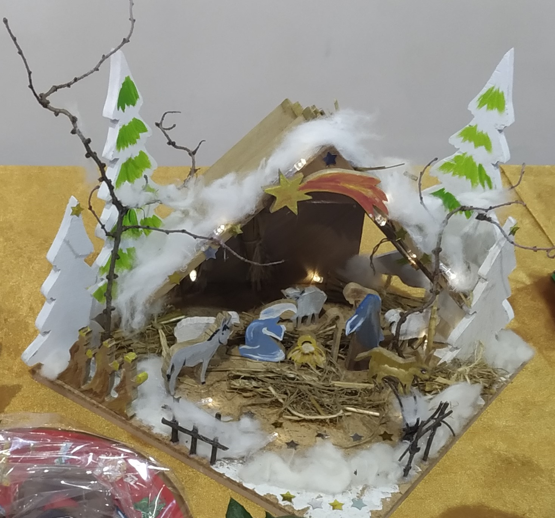
I miejsce zajęła
w kategorii praca rodzinna:
Alicja Żmuda
z kl.4a

Slide 3
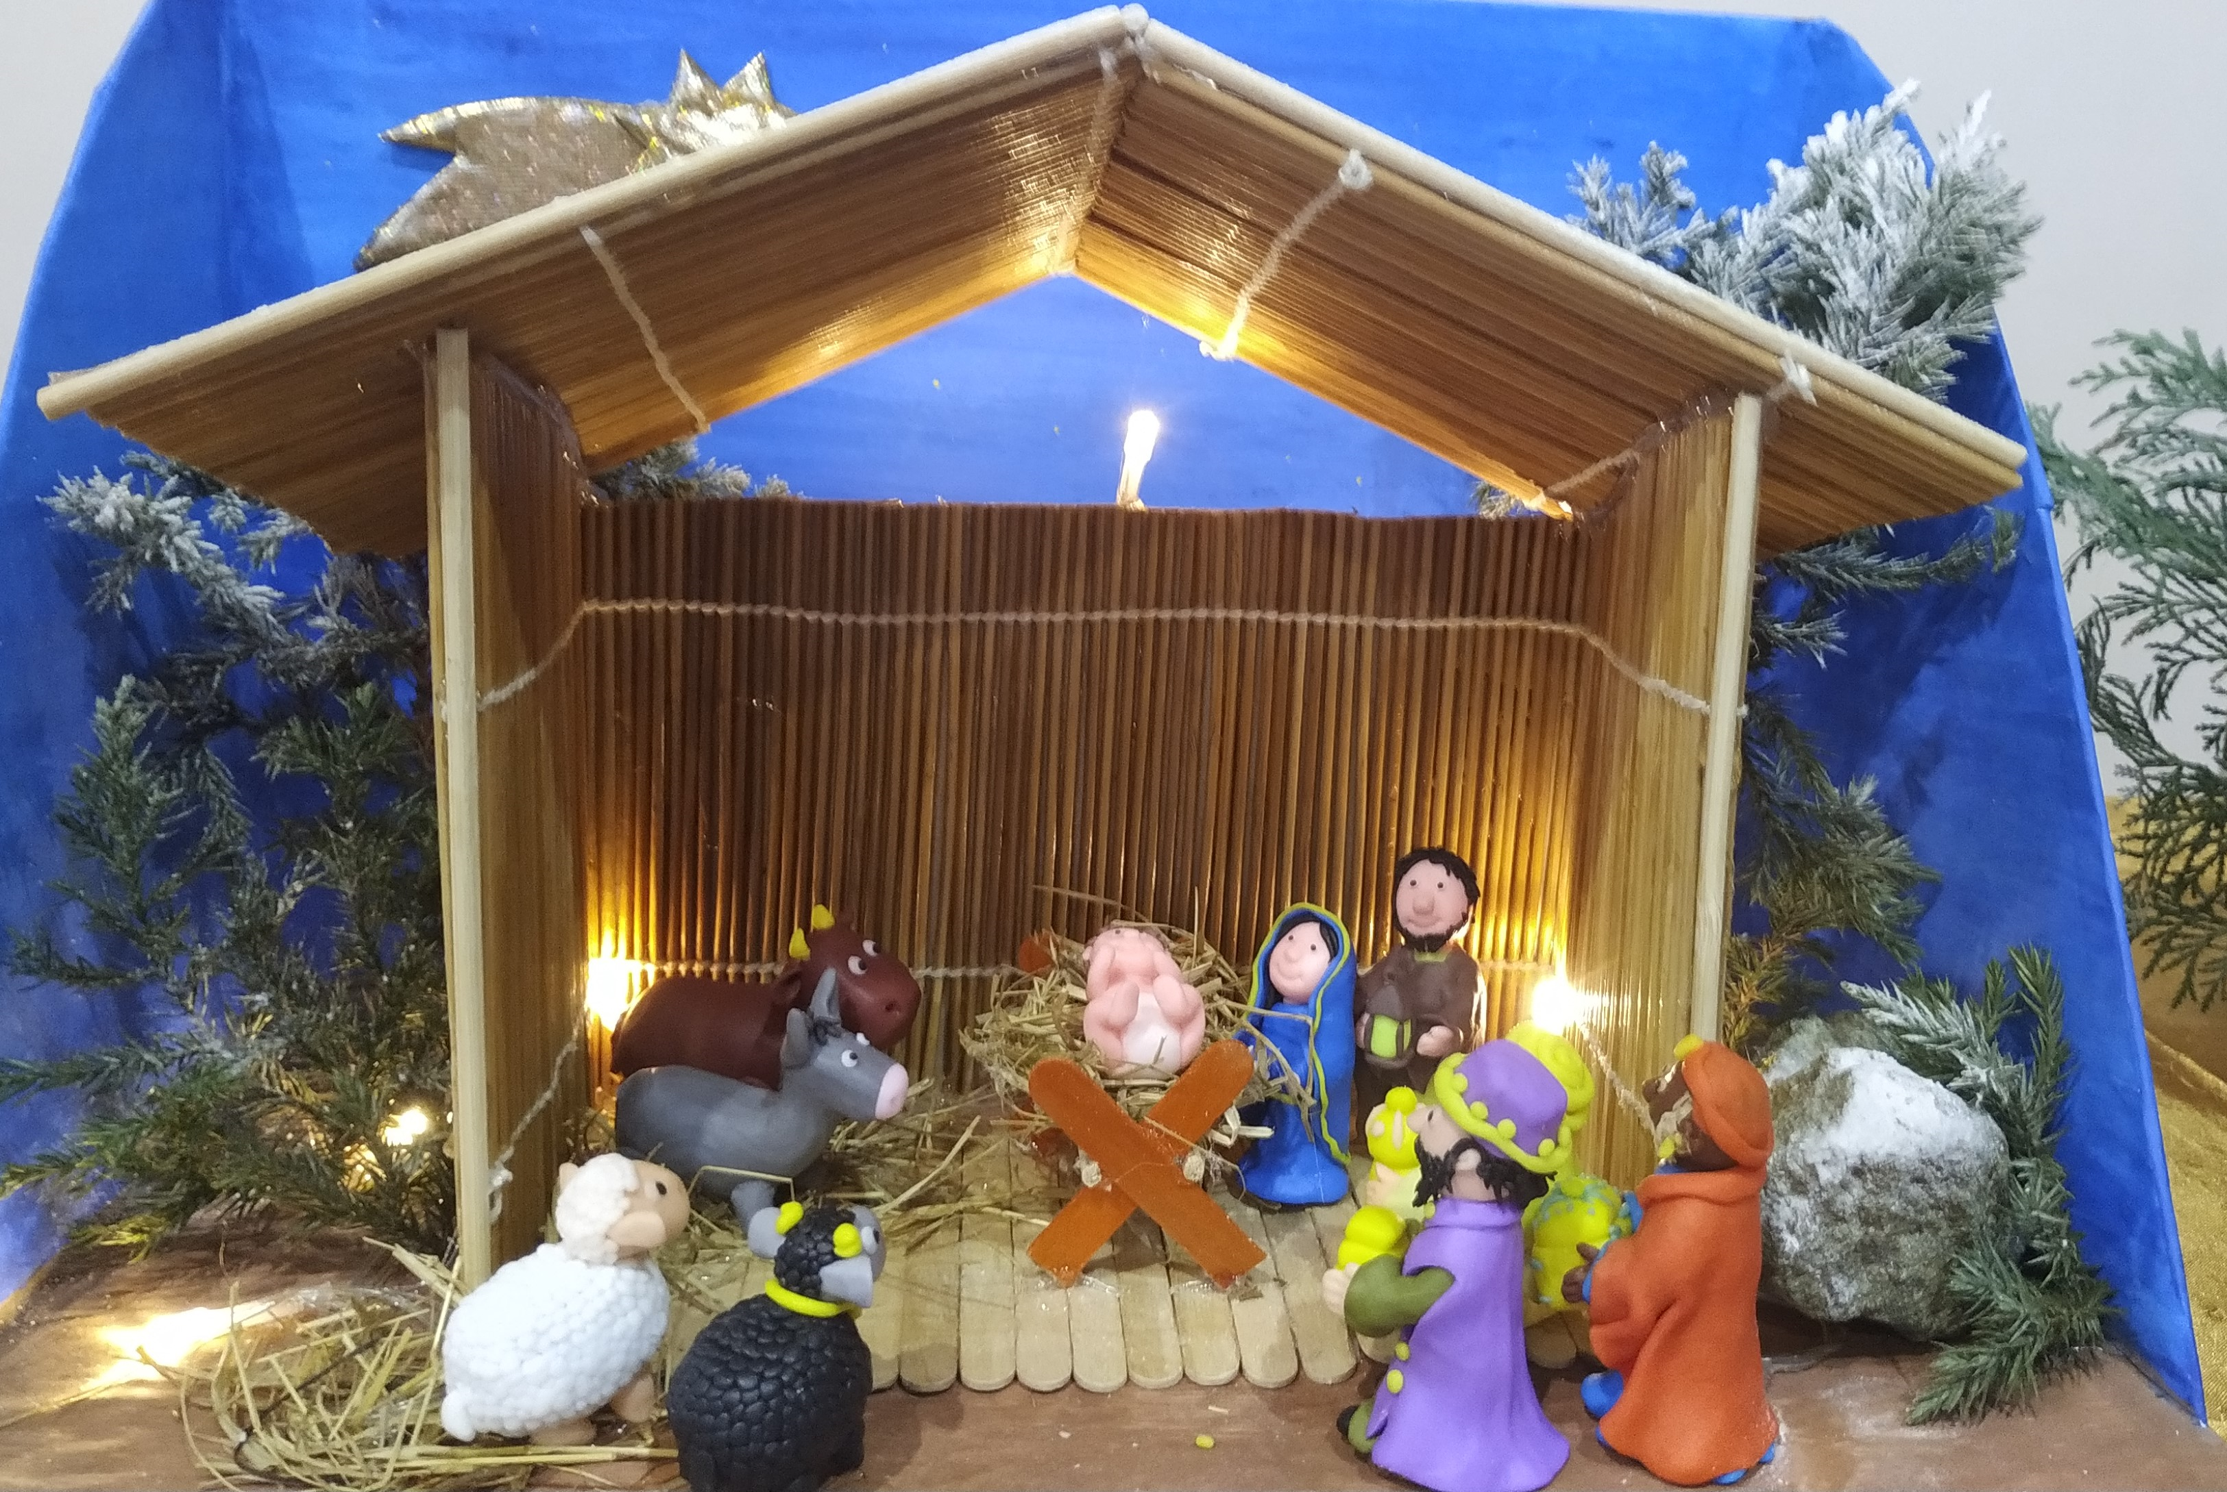
I miejsce
zajął w kategorii praca rodzinna:
Igor Matyjasz
z kl. 6b

Slide 4
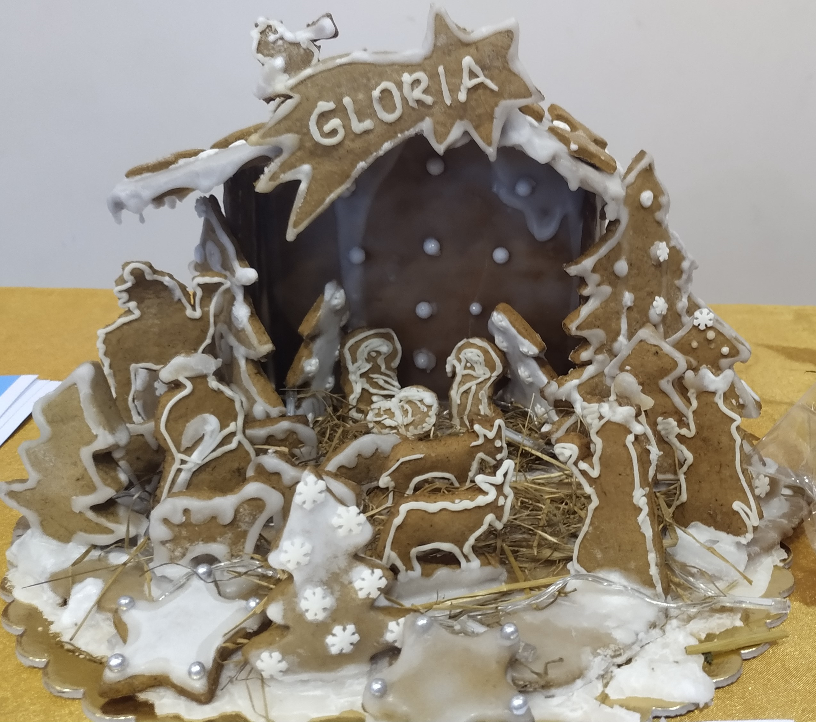
I miejsce
zajął
w kategorii praca rodzinna:
Adam Nijak
z kl. 6b

Slide 5
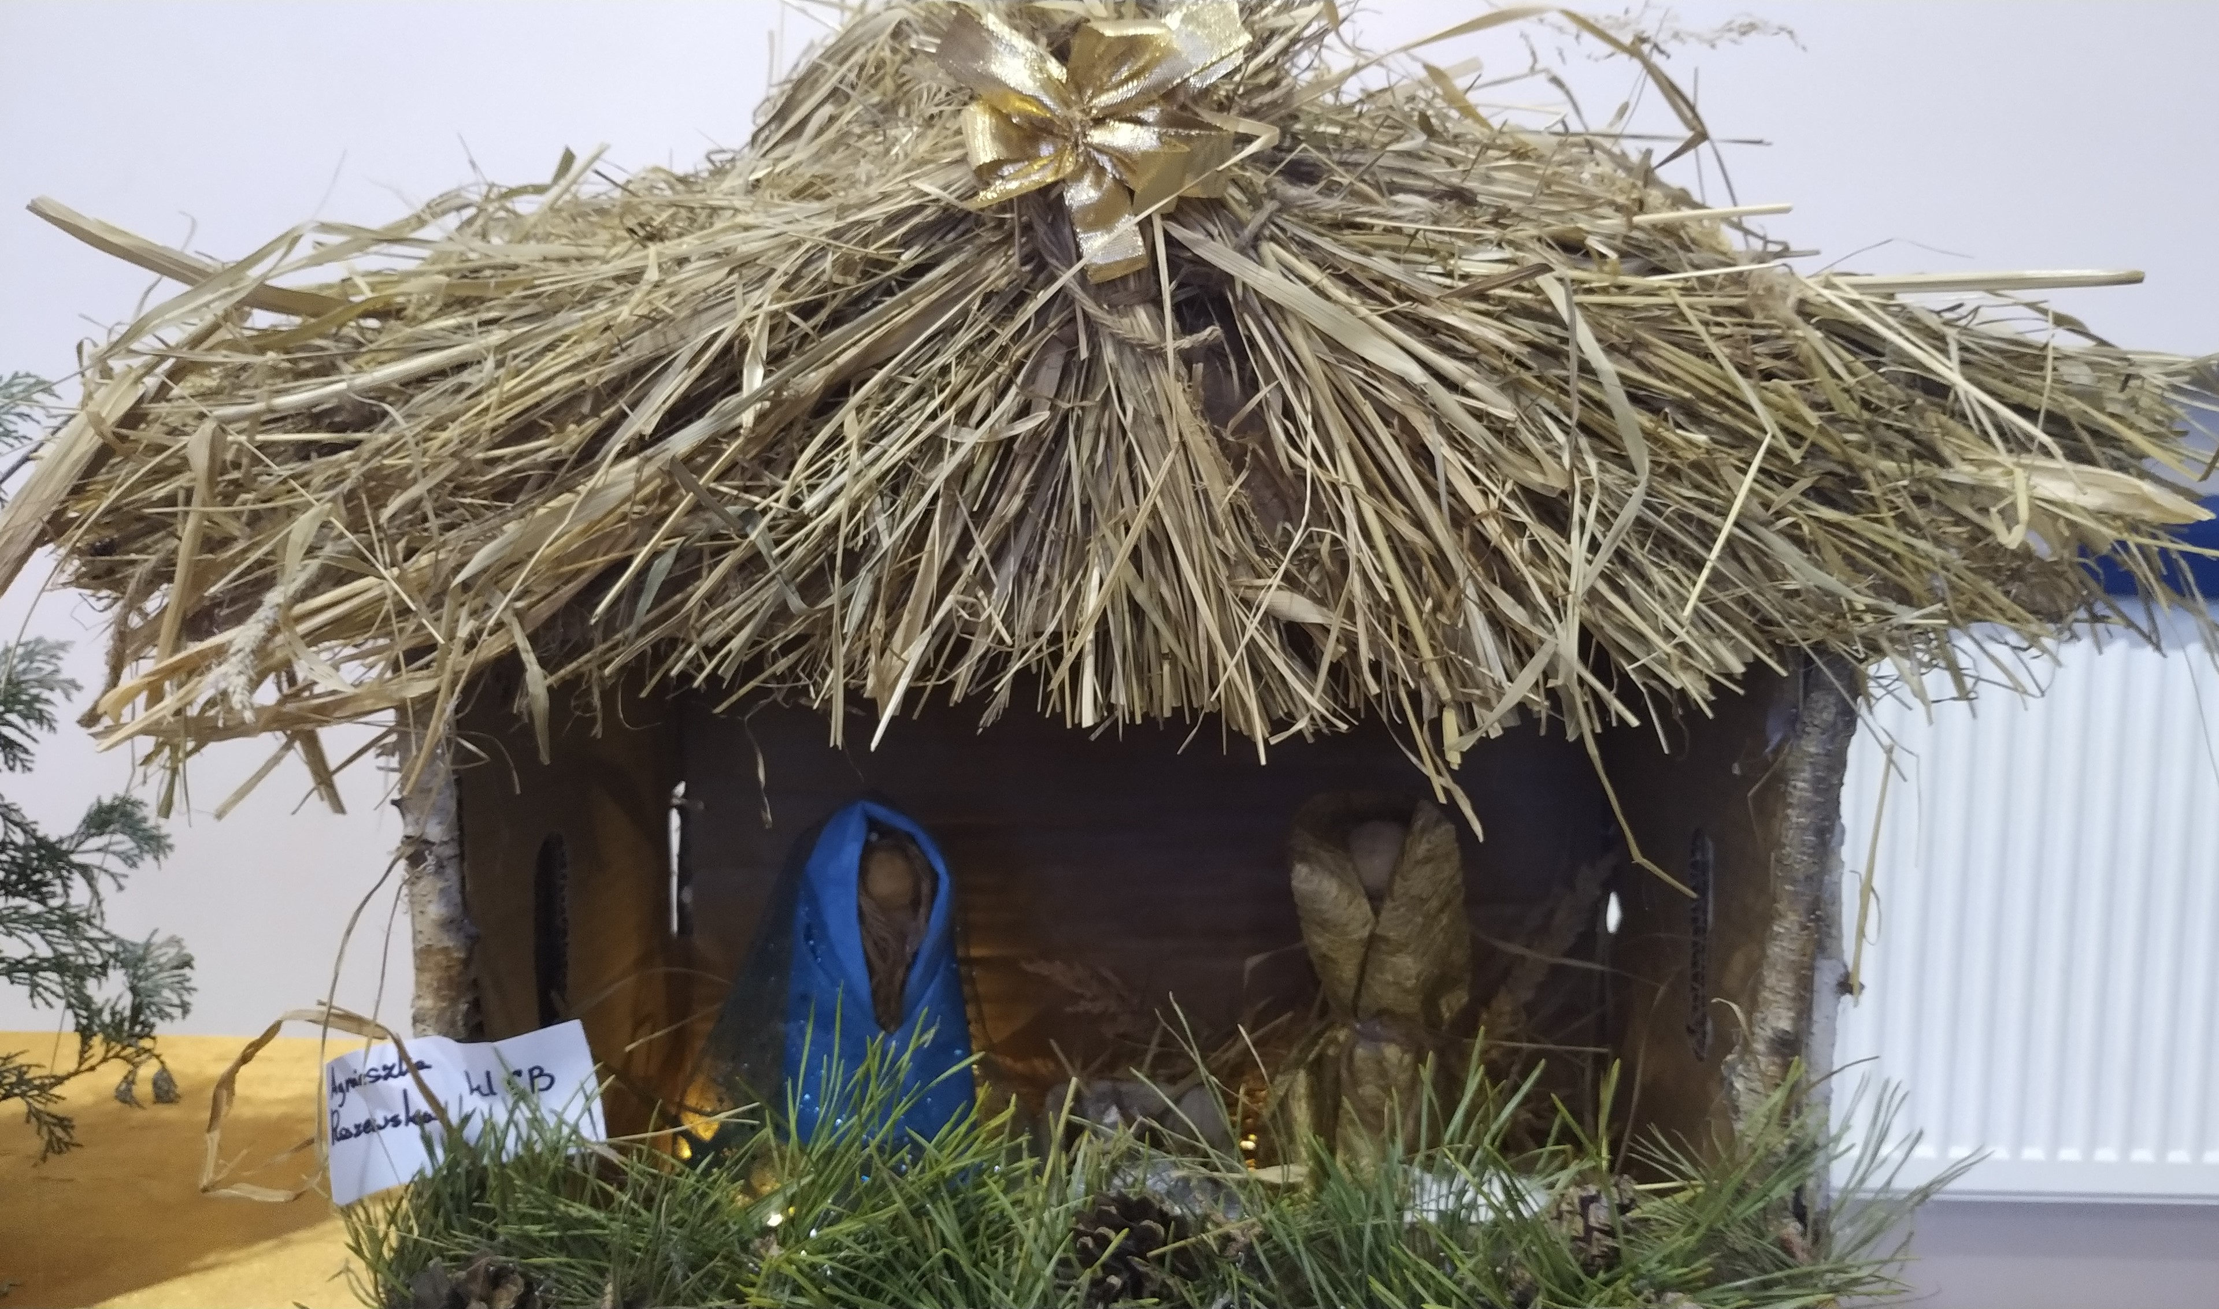
I miejsce
zajęła
w kategorii praca rodzinna:
Agnieszka Raszewska
z kl. 6b

Slide 6
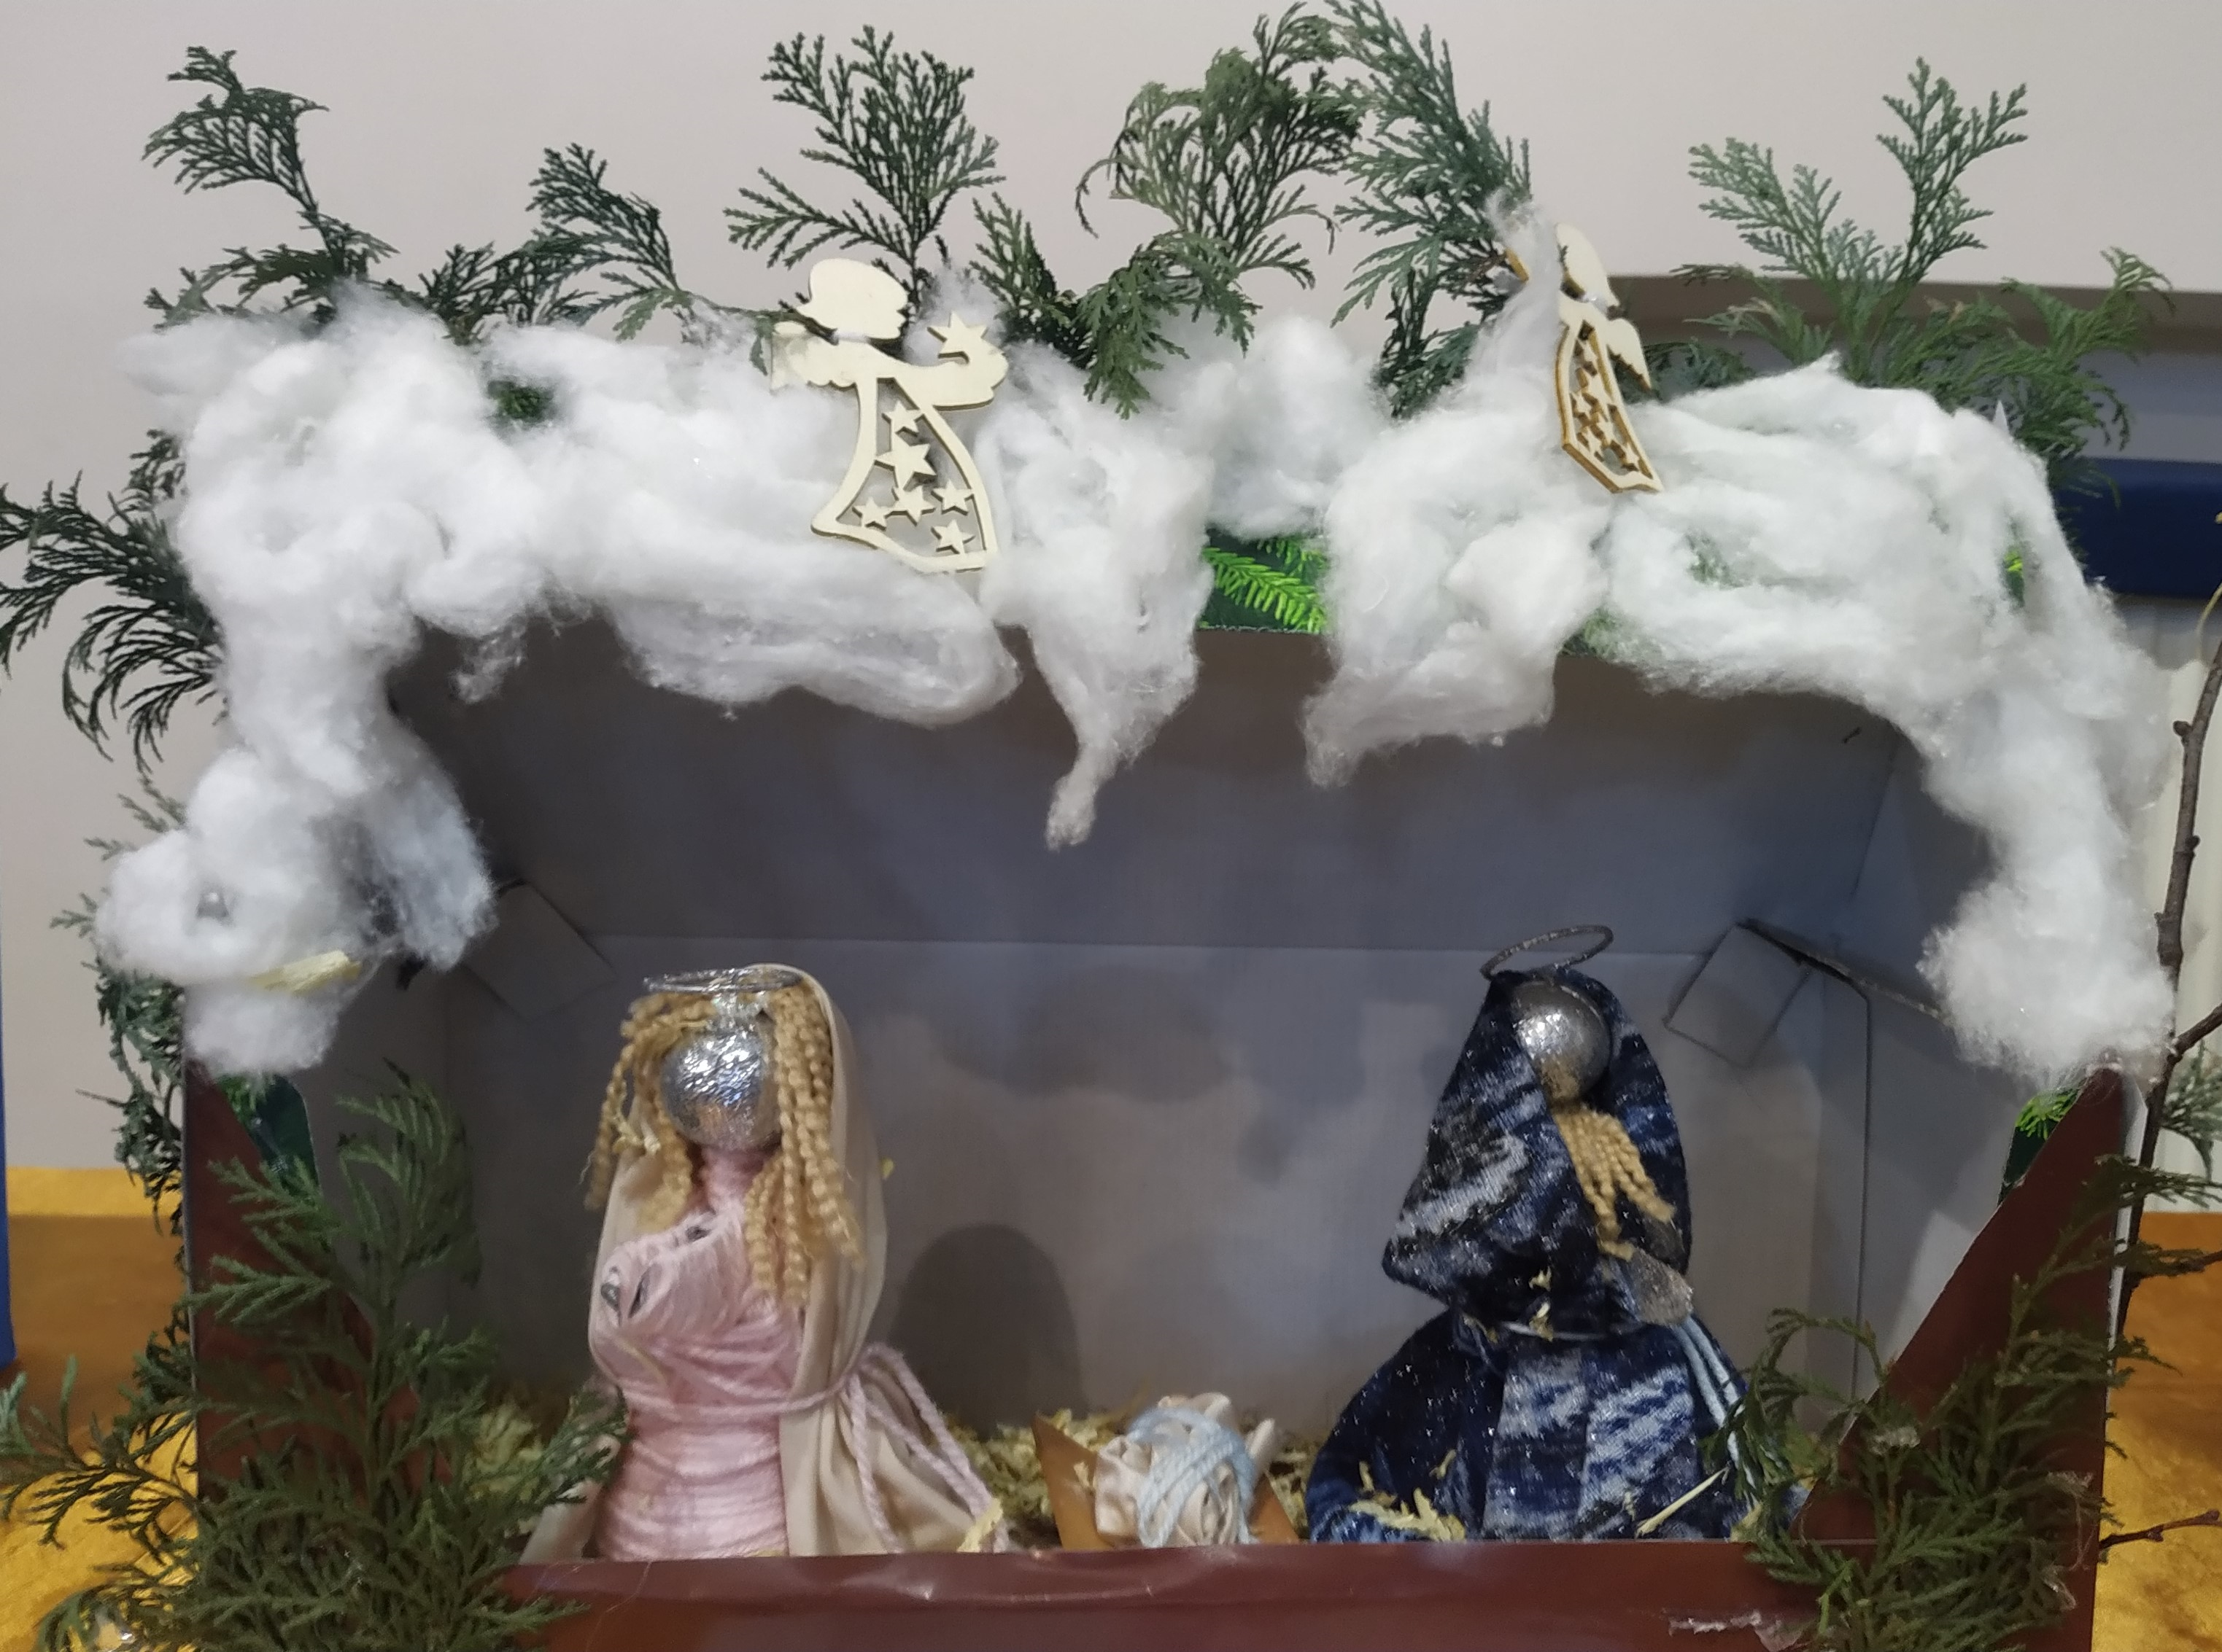
I miejsce
zajęła
w kategorii praca indywidualna:
Julia Militowska
z kl. 7

Slide 7
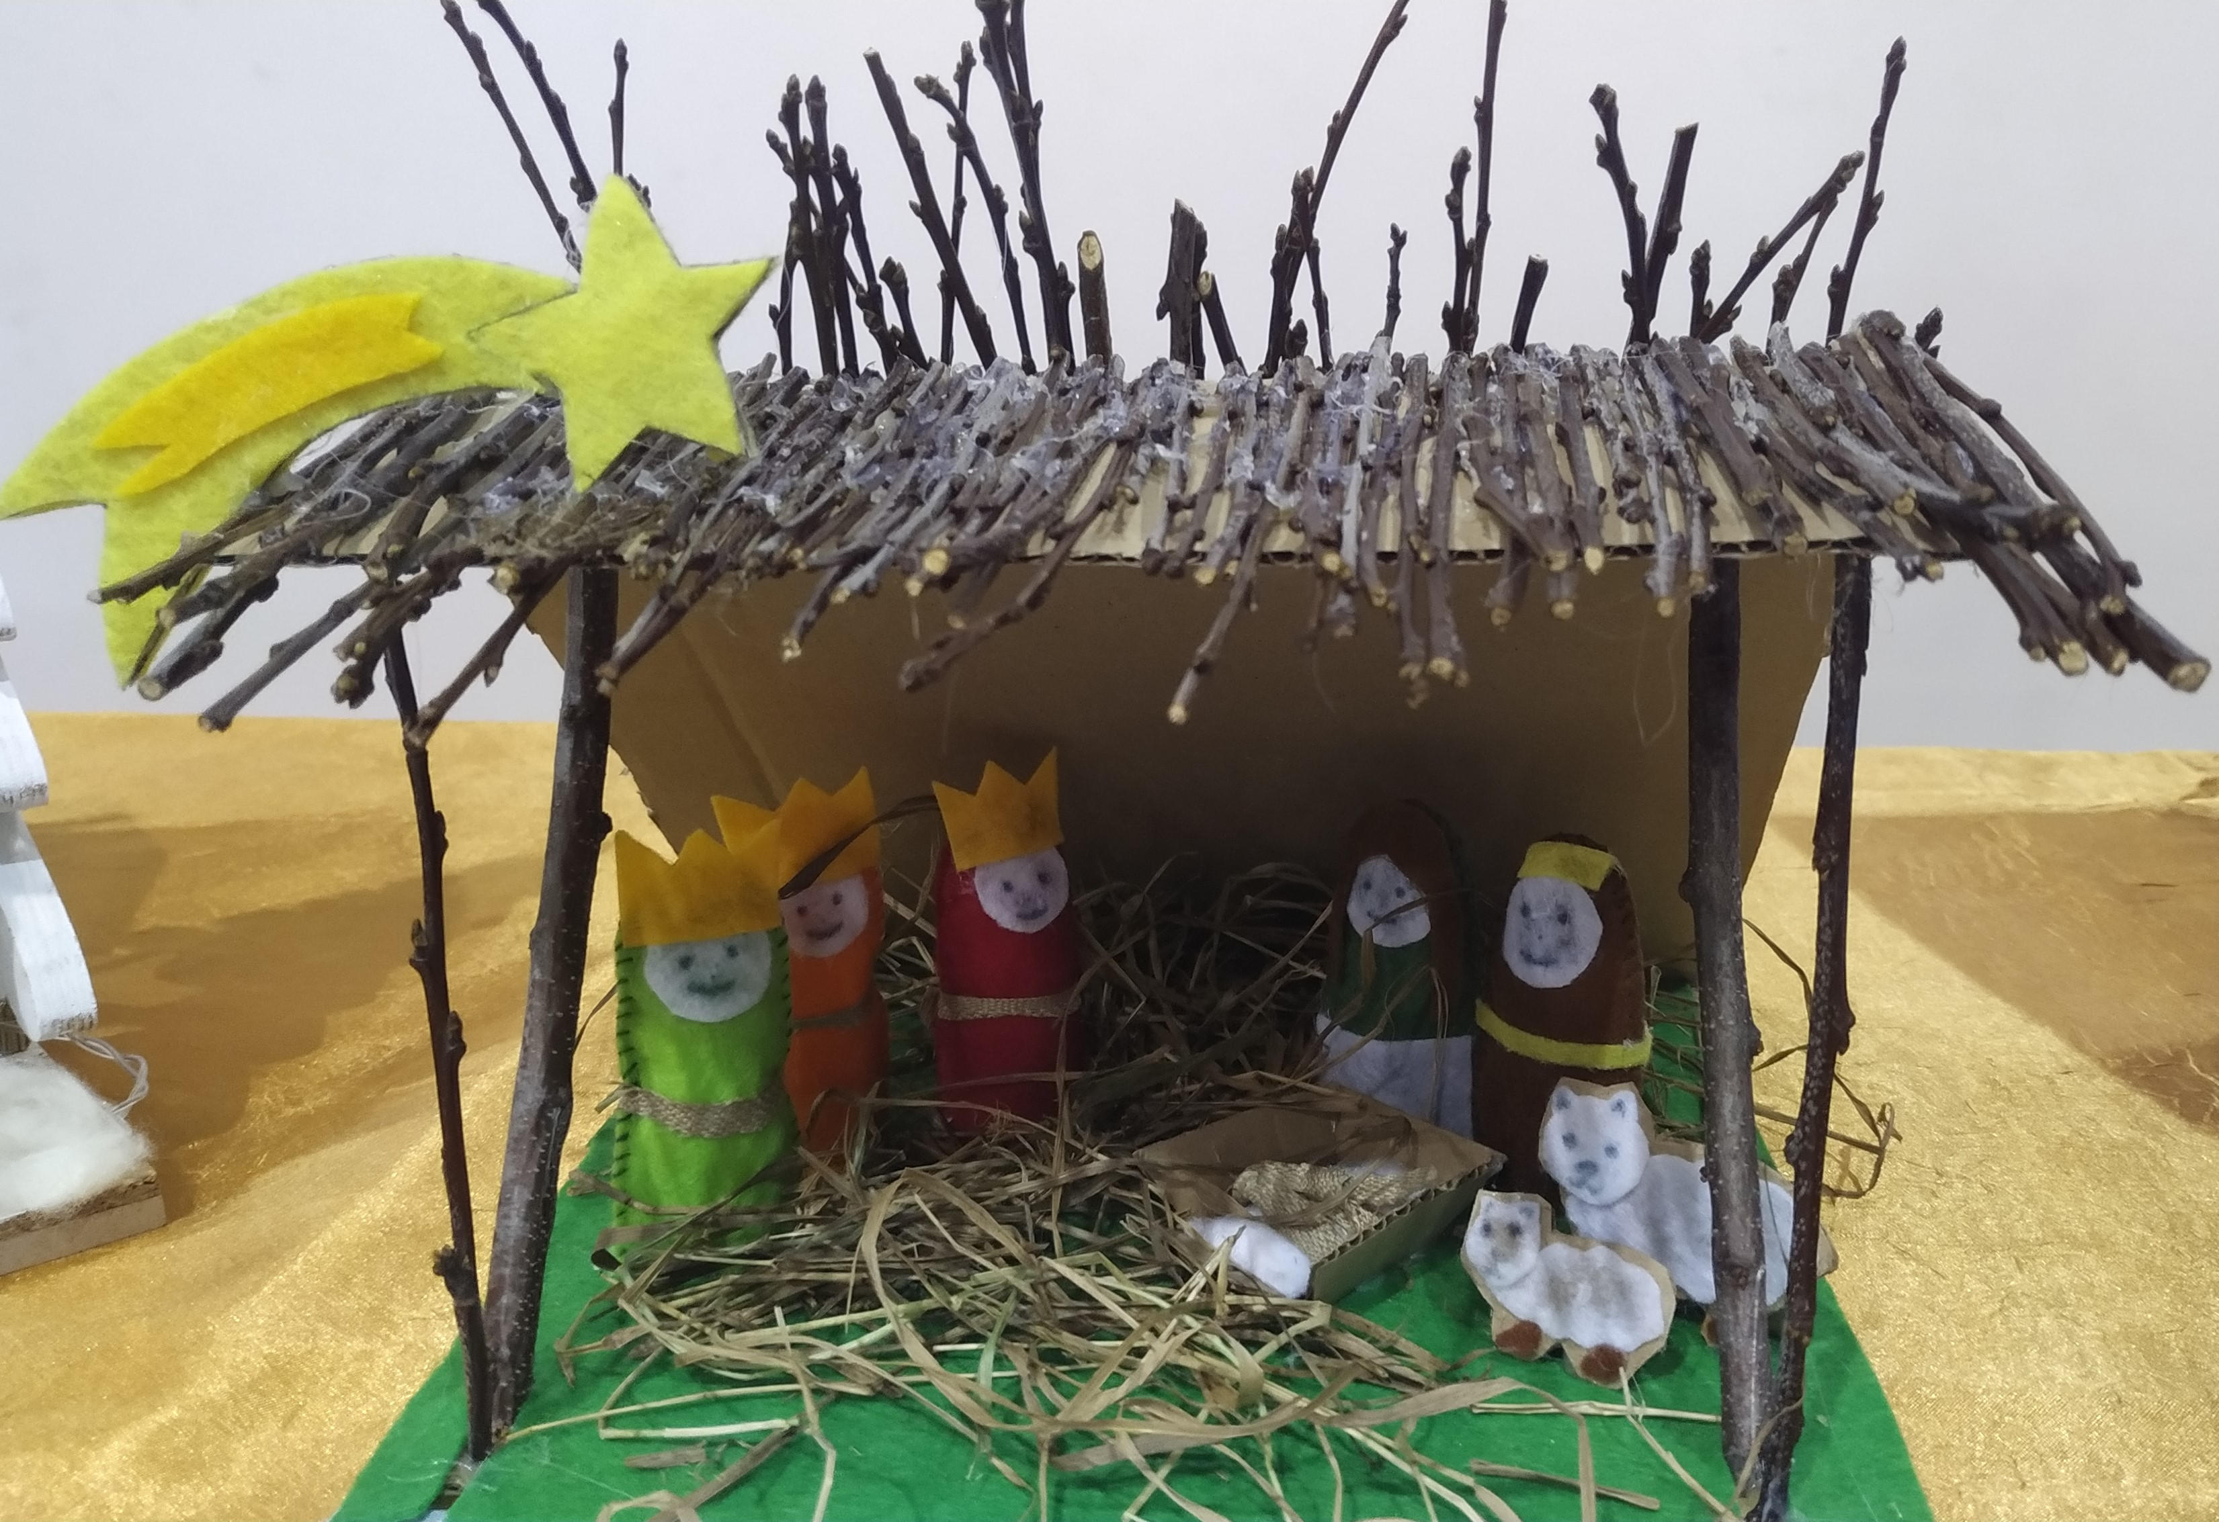
II miejsce
zajęła
w kategorii praca indywidualna:
Małgorzata Tarnawska
z kl. 6b

Slide 8
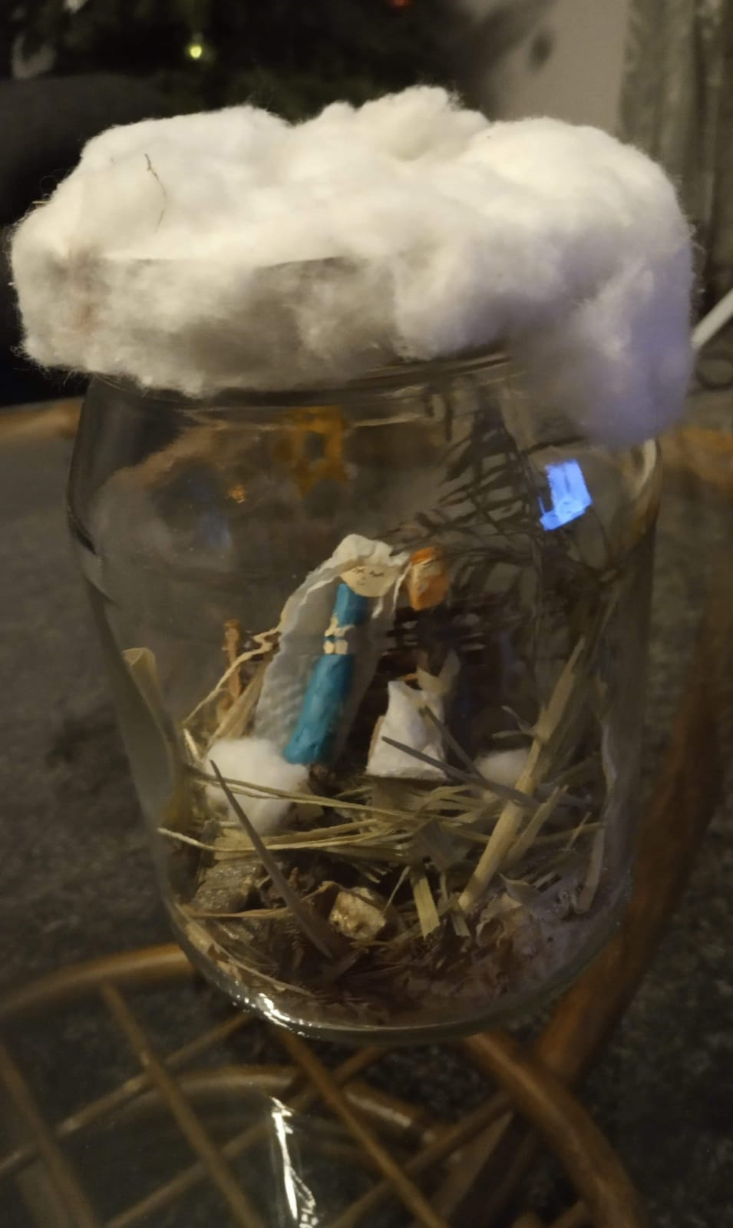
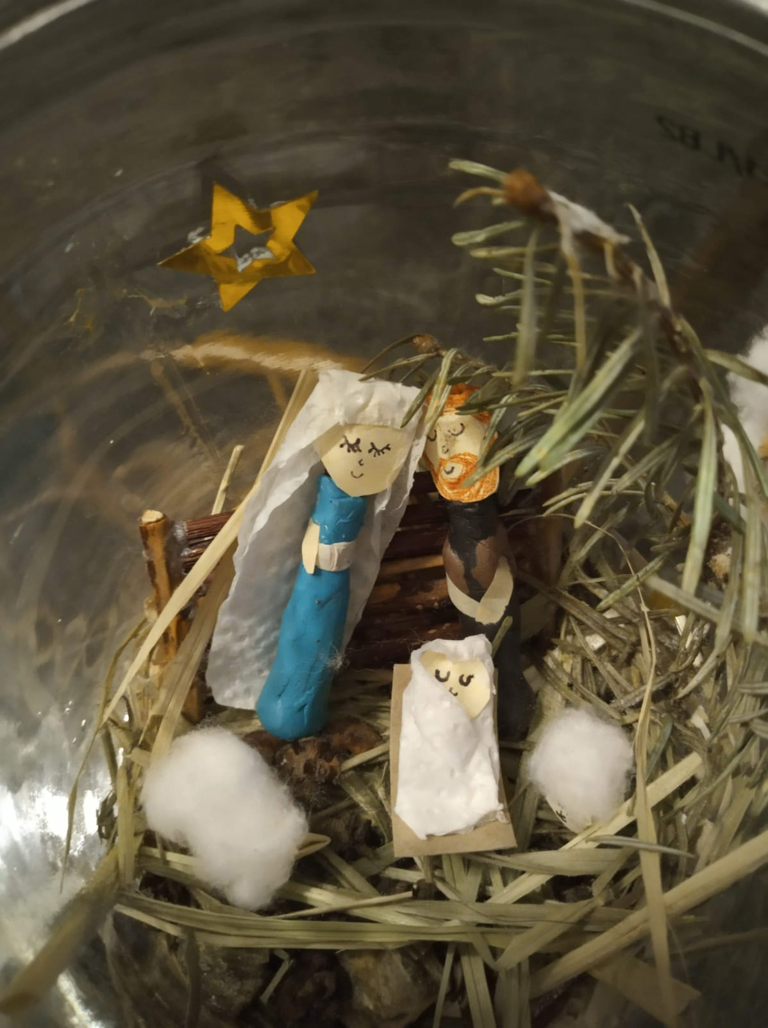
III miejsce
zajęła
w kategorii praca indywidualna:
Marta Zawołowicz
z kl. 6b

